Slide 1
Základy entomologie 3. cvičení:
Hruď
Končetiny

Slide 2
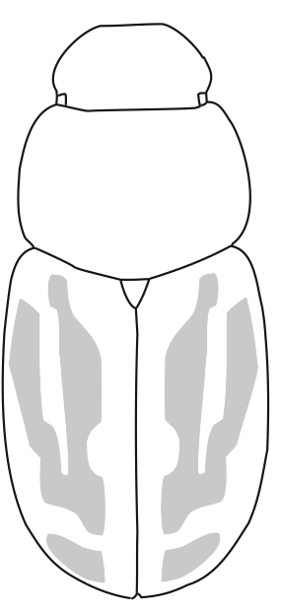
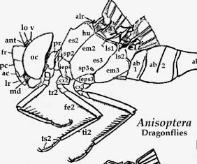
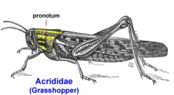
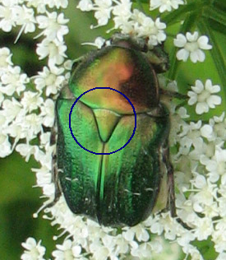
Hruď (Thorax)
prothorax
mesothorax
metathorax
u Pterygot allae
rozsáhlá sklerotizace – rozpad na sklerity: tergity, sternity, pleurity
homonomní segmentace – např. Plecoptera, Megaloptera, Mecoptera, Thysanoptera
heteronomní segmentace:
- prothorax – redukován (alátní druhy - Odonata), zesílený (Coleoptera, Orthoptera)
prodloužený u Mantodea, Raphidioptera
- mesothorax – dobře vyvinutý u Diptera, Hymenoptera,
redukce u Coleoptera, Dermaptera, Blattodea
- metathorax – dobře vyvinutý u Orthoptera, Strepsiptera
scutum
scutellum

Slide 3
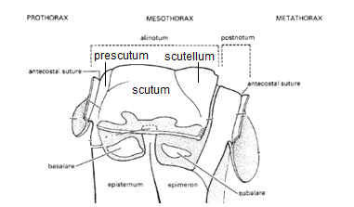
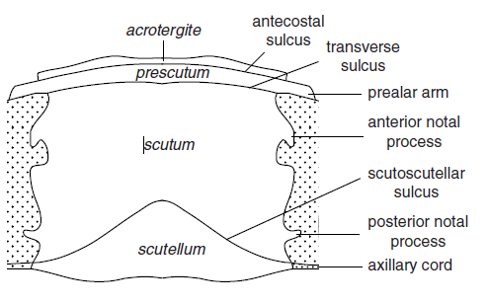
Hruď (Thorax)
- notum = dorzální část terga prescutum
scutum
scutellum
sutura mesoprescutellaris
sutura scutoscutellaris

Slide 4
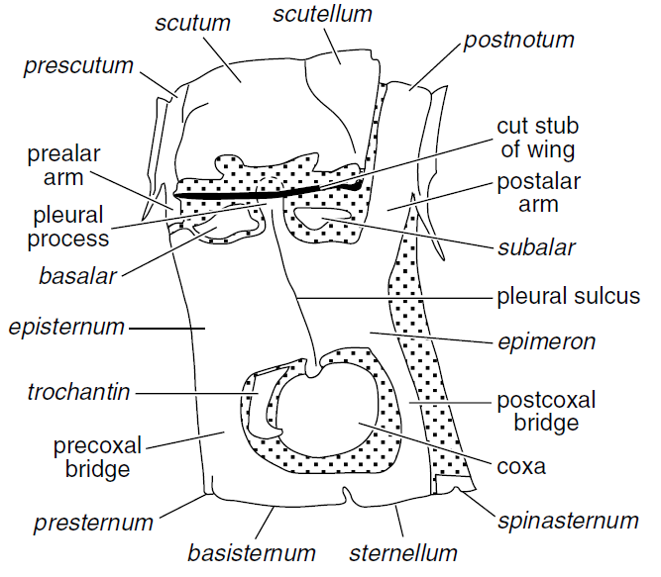
alinotum
proxalaria
basalare + subalare:
úpon svalů - pohyb křídel
eusternum

Slide 5
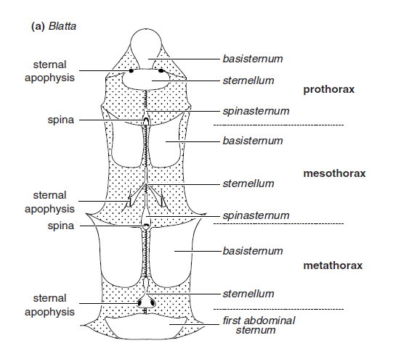
Sternum basisternum
sternellum
spinasternum
Ventrální pohled na hruď: případ s jasně oddělenými sklerity (šváb)

Slide 6
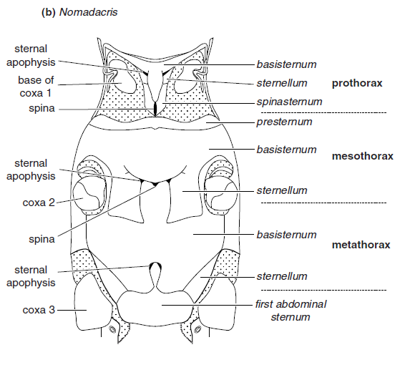
Ventrální pohled na hruď: případ se splynulou středo- a zadohrudí do pterothorakální destičky (saranče)

Slide 7
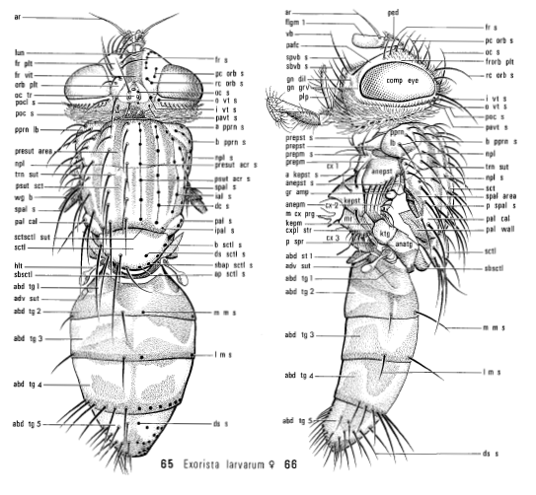
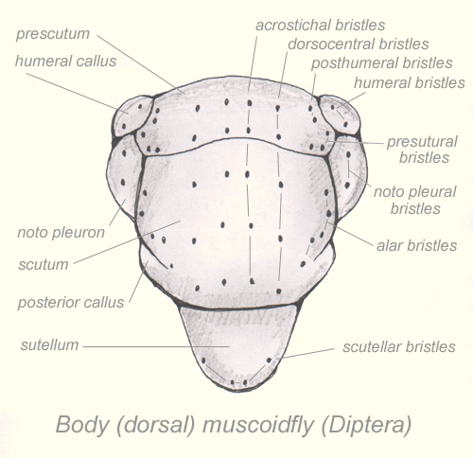

Slide 8
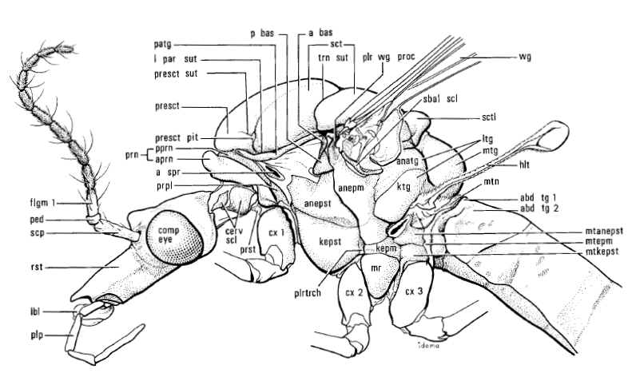
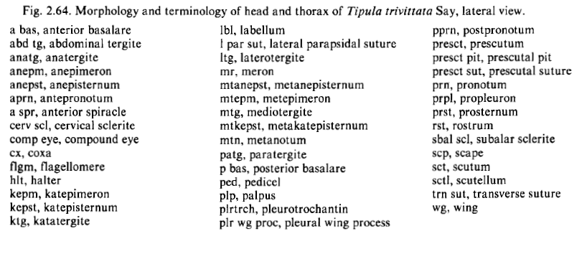

Slide 9
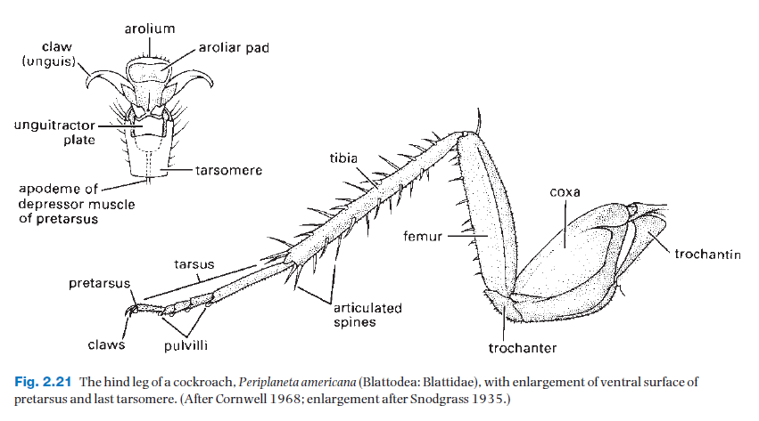
(euplantulae)
Gullan & Cranston 2010

Slide 10
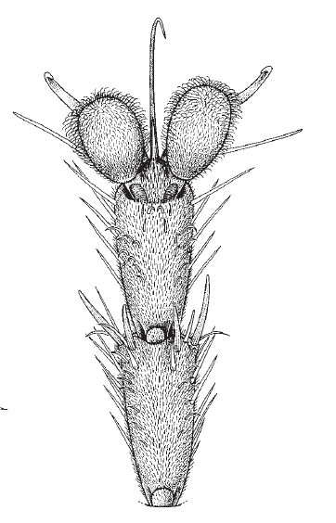
empodium
pulvilli
DIPTERA: Brachycera

Slide 11
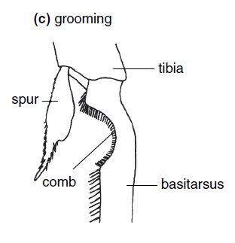
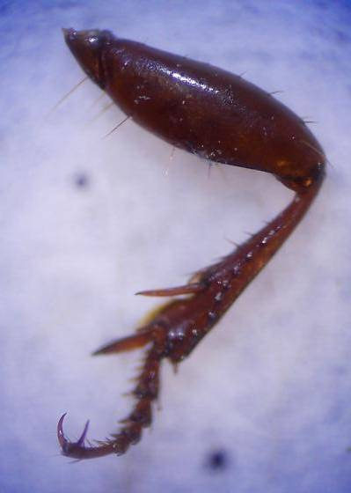
Čistící nohy
Hymenoptera: Mutilidae
Coleoptera: Carabidae

Slide 12
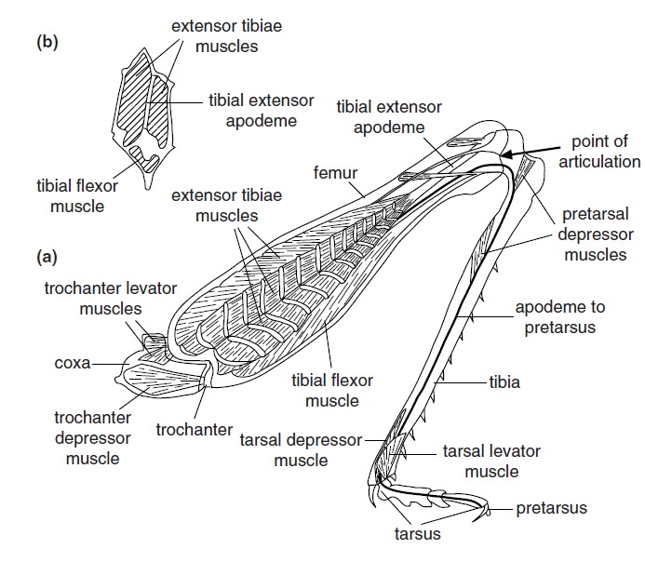
Skákavé končetiny (saranče)

Slide 13
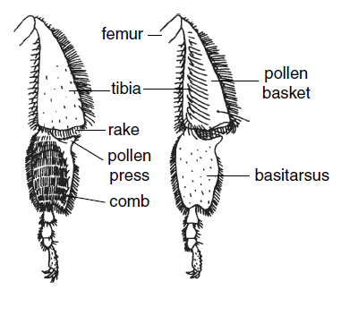
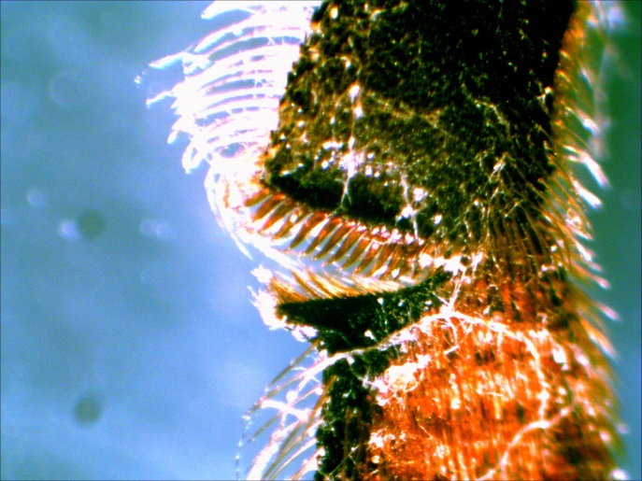
Sběrací končetiny

Slide 14
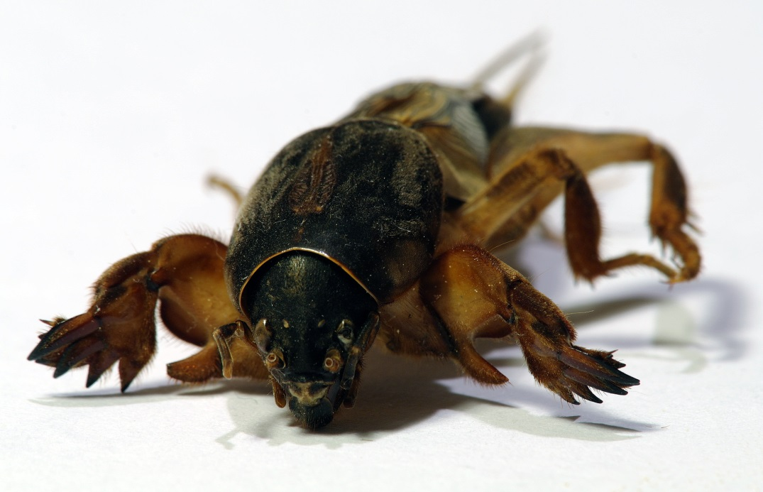
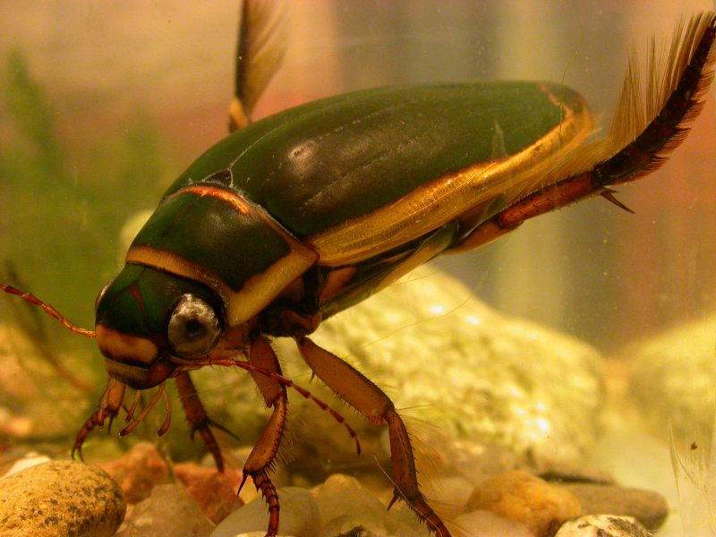
Hrabavé končetiny
Plovavé končetiny

Slide 15
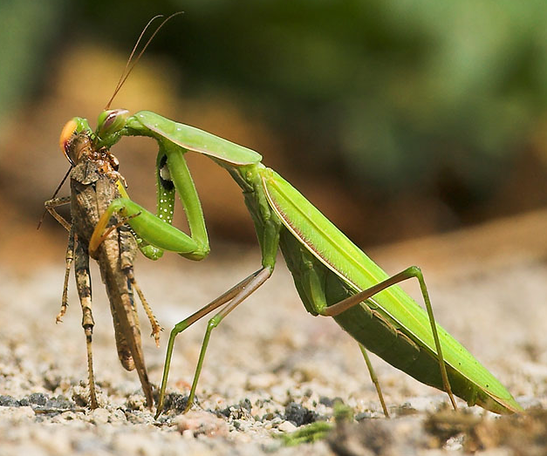
Loupeživé končetiny

Slide 16
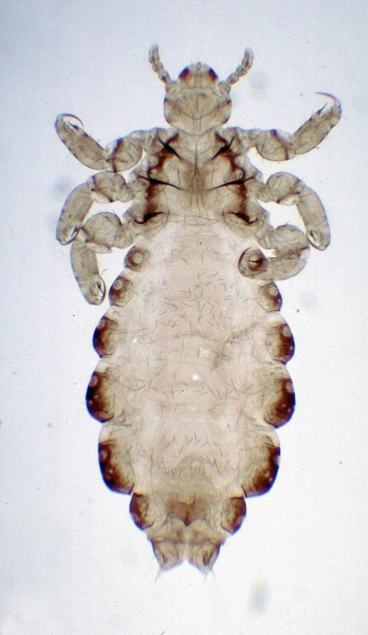
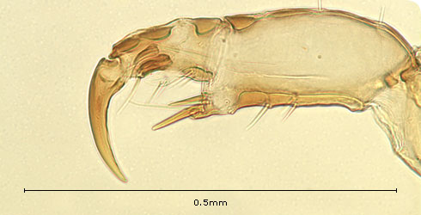
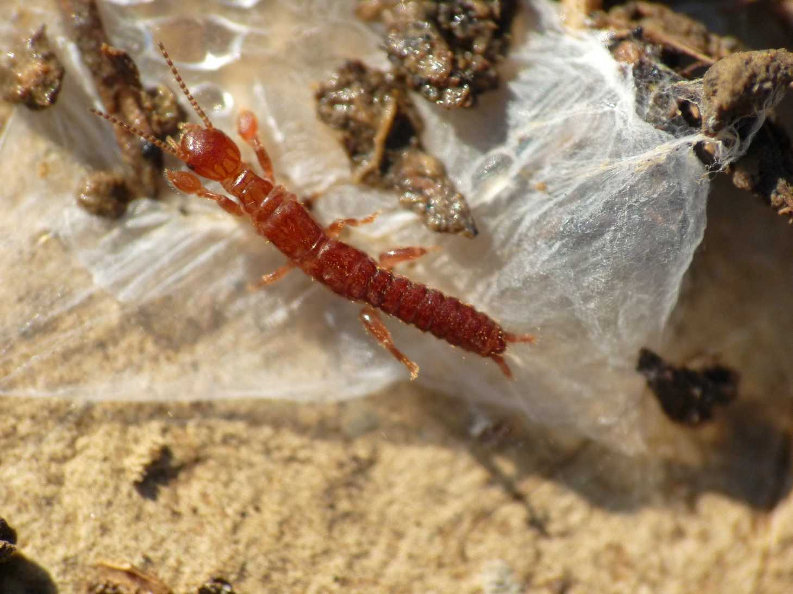
Záchytné končetiny
Snovací končetiny
Snovatky (Embioptera)

